Slide 1
Mathematik Q1 Abels

Slide 2

$\int{(\frac{1}{8}x^{2}−x})dx=…$
Weise nach, dass $F\left(x\right)=\left(−3x−9\right)⋅e^{−\frac{1}{3}x}$ eine Stammfunktion von $f\left(x\right)=x⋅e^{−\frac{1}{3}x}$ ist.

Slide 3
Modellierung von Exponentialfunktionen

Slide 4
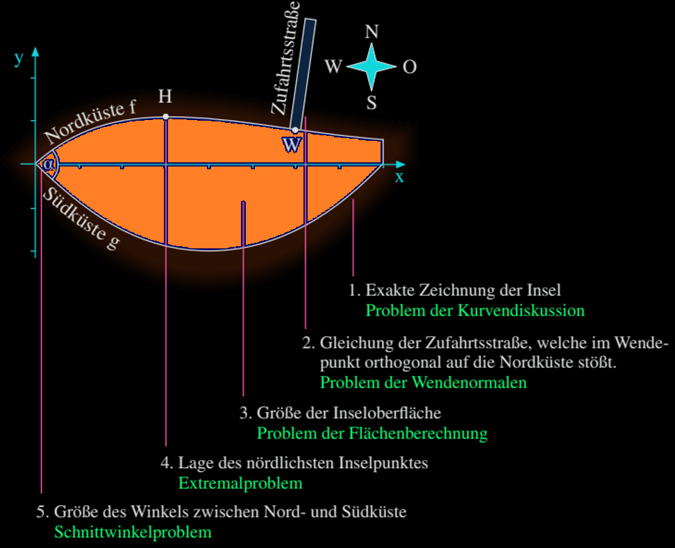
Beschreibe für jedes Problem kurz, wie du vorgehen würdest.

Slide 5
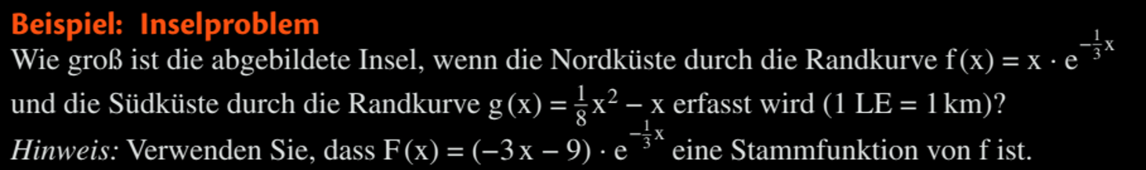
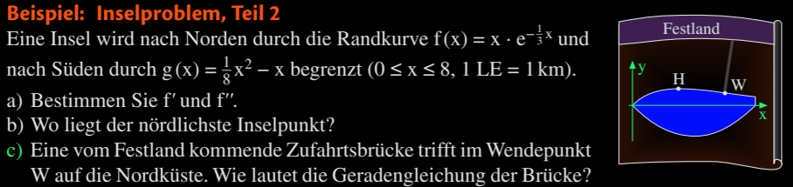
Big127,128

Slide 6
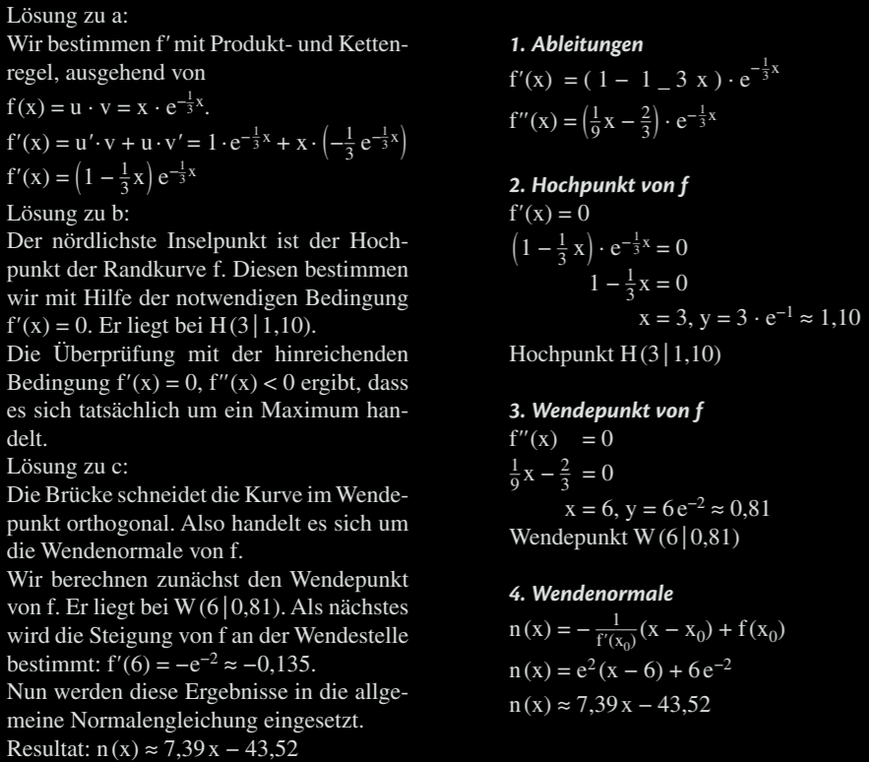
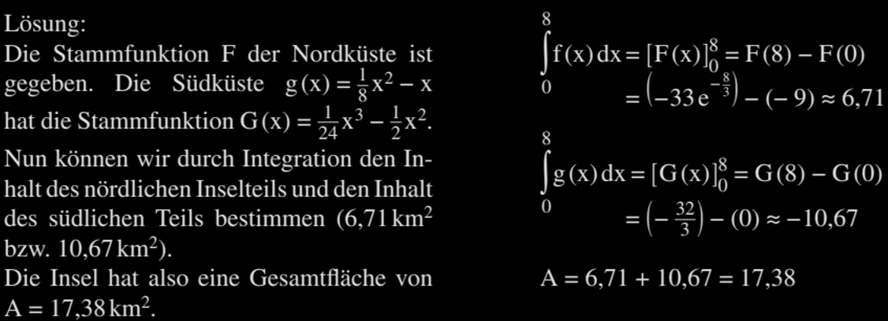
Big127,128

Slide 7
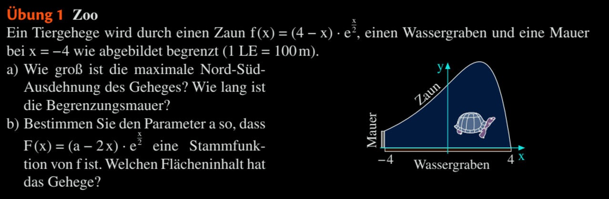
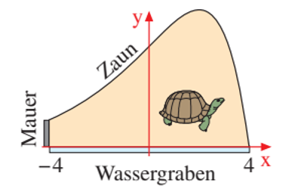
Big128

